Slide 1
WADY WRODZONE
Dr n. med. Marek Marciniak, Dr n. med. Błażej Pruszczyński

Slide 2
Przygotowanie merytoryczne seminariów w formie prezentacji przypadków klinicznych w ramach projektu „Operacja - Integracja!" Zintegrowany Program Uniwersytetu Medycznego w Łodzi (POWR.03.05.00-00-Z065/17) współfinansowany z Unii Europejskiej w ramach Europejskiego Funduszu Społecznego Priorytet III. Szkolnictwo wyższe dla gospodarki i rozwoju. Działanie 3.5 Kompleksowe programy szkół wyższych

Slide 3
Dysplazja stawu biodrowego
Definicja

Slide 4
Ograniczenie odwiedzenia stawu biodrowego u niemowlaka
Właściwe wartości
Co ogranicza ruch w stawach?
Warunki badania

Slide 5
podjęcie wstępnych działań terapeutycznych
Badanie kliniczne
Wywiad rodzinny

Slide 6
krąg różnicowy
Dysplazja stawu biodrowego
Zwichnięcie stawu biodrowego
Zapalenie stawu biodrowego
Złamanie kości udowej
Zwiększone napięcie mięśniowe

Slide 7
pierwszy zestaw badań diagnostycznych (możliwy do wykonania w POZ, izbie przyjęć)
Badanie kliniczne
USG
RTG?
CT ?
Badania laboratoryjne ?

Slide 8
zawężenie kręgu różnicowego
Dysplazja stawu biodrowego
Zwiększone napięcie mięśniowe
Zwichnięcie stawu biodrowego

Slide 9
podstawowa terapia (ew. modyfikacja)
Obserwacja
Ćwiczenia prowadzone
Orteza odwodząca

Slide 10
wskazania do hospitalizacji lub opieki specjalistycznej
Brak wskazań do hospitalizacji
Konieczna opieka w poradni ortopedycznej lub preluksacyjnej

Slide 11
specjalistyczne badania i metody terapeutyczne
Orteza odwodząca
USG stawów biodrowych – techniki statyczne i dynamiczne

Slide 12
analiza możliwości i przyczyn popełnienia błędu oraz zasady jego minimalizacji.
Nieprawidłowa technika badania klinicznego
Nieprawidłowe wykonanie badanie USG
Nieprawidłowe leczenie – technika zakładania ortezy lub sama orteza

Slide 13
podsumowanie zawierające algorytm postępowania w przypadku obecności danych objawów
Badanie kliniczne
Badanie USG
Ew. badanie RTG
Wdrożenie odp. leczenia
Moniotorowanie leczenia

Slide 14
sprawdzenie nowonabytej wiedzy na podstawie analizy przypadku klinicznego (min. pytania o to, na podstawie jakich badań podstawowych wykonywanych rutynowo w diagnostyce POZ można podejrzewać daną jednostkę, jakie wykonać dalsze badania potwierdzające rozpoznanie, jakich powikłań może się spodziewać lekarz rodzinny u chorego z takim rozpoznaniem)
Dziecko 4 tyg
Odwiedzenie w biodrach po lewej 45st, po prawej 60st
O co zapytacie?
Możliwe diagnozy?
Jakie badanie zlecicie?
Jakiego wyniku się spodziewacie?

Slide 16
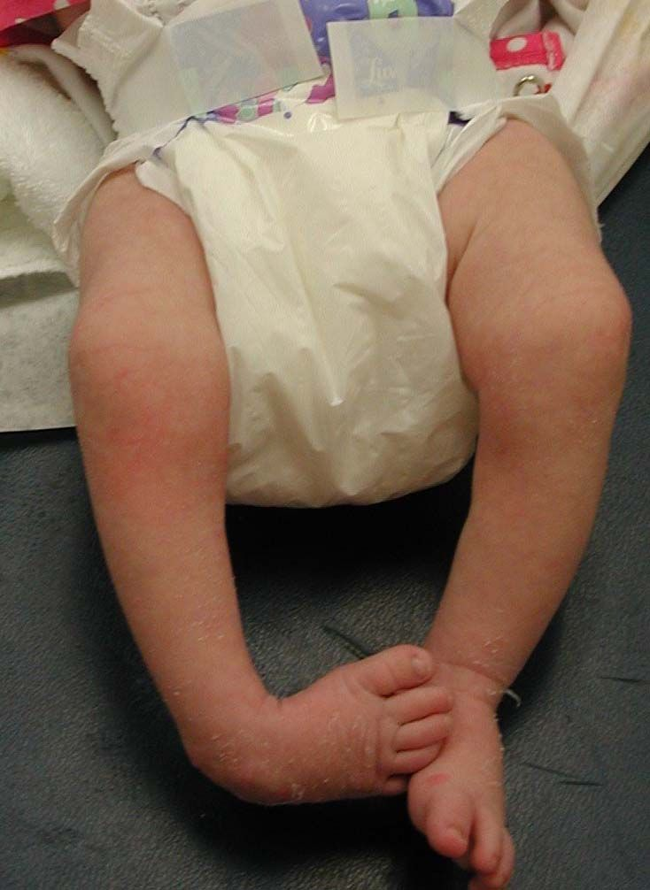
Stopa ułożona końsko-szpotawo

Slide 17
podjęcie wstępnych działań
Wywiad
Badanie
Możliwe diagnozy

Slide 18
krąg różnicowy
Stopa ułożeniowa
Stopa przywiedziona
Stopa końsko-szpotawa
Artrogrypoza
Rozszczep kręgosłupa

Slide 19
pierwszy zestaw badań diagnostycznych (możliwy do wykonania w POZ, izbie przyjęć)
Badanie lekarskie
USG ?
RTG ?

Slide 20
zawężenie kręgu różnicowego
Stopa ułożeniowa
Stopa końsko-szpotawa

Slide 21
podstawowa terapia (ew. modyfikacja)
Wg Ponsetiego

Slide 22
wskazania do hospitalizacji lub opieki specjalistycznej
Brak wskazań do hospitalizacji
Konieczna opieka w poradni ortopedycznej

Slide 23
specjalistyczne badania i metody terapeutyczne
Badania dodatkowe ?
Leczenie wg Ponsetiego
Leczenie metodą francuską

Slide 24
analiza możliwości i przyczyn popełnienia błędu oraz zasady jego minimalizacji.
Brak wiedzy – zła diagnoza
Brak wiedzy – złe leczenie
Brak umiejętności – zła technika gipsowania
Uczyć się

Slide 25
podsumowanie zawierające algorytm postępowania w przypadku obecności danych objawów
Leczenie wg Ponsetiego

Slide 26
Przypadki kliniczne
Stopa końsko-szpotawa idiopatyczna
Stopa końsko-szpotawa złożona

